Slide 1
Мероприятия кафедры ЕМД
2 половина 2018 года

Slide 2
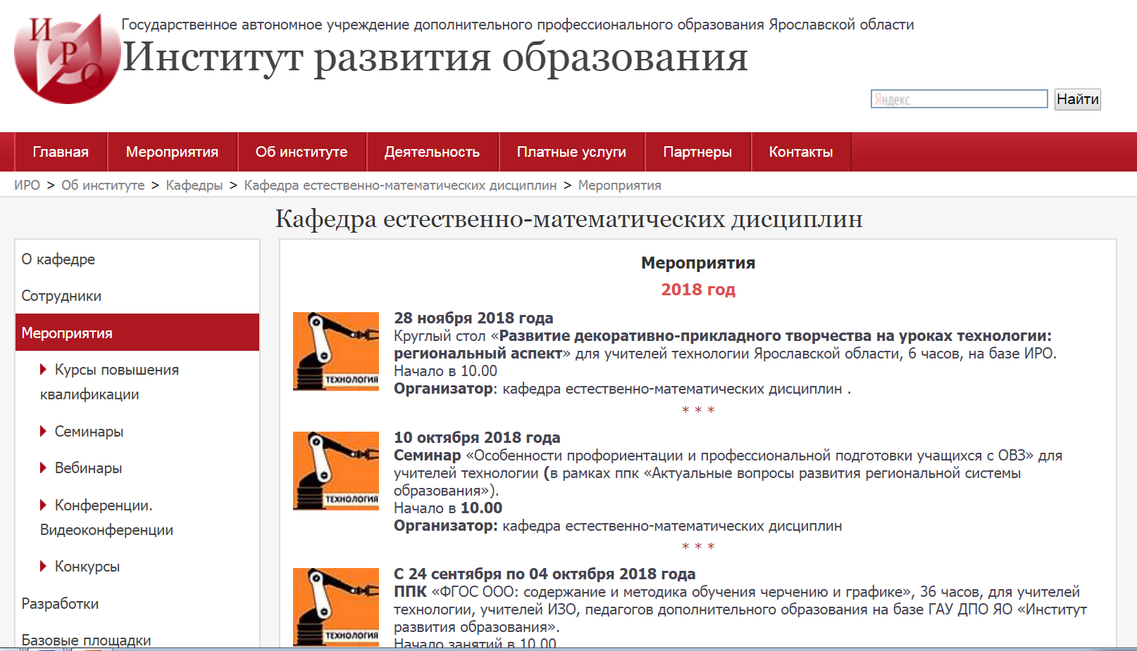
Сайт ИРО. Страница КЕМД
http://www.iro.yar.ru/index.php?id=1611

Slide 3
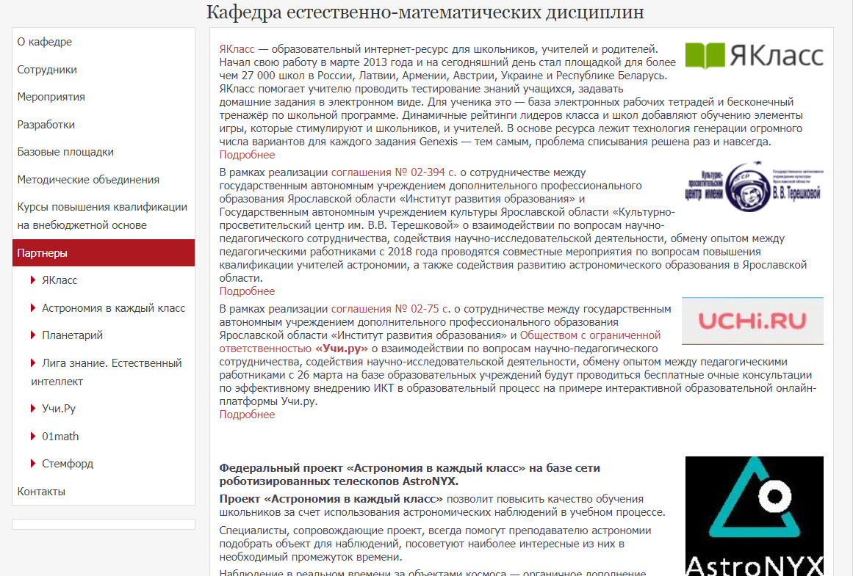
Мероприятия наших партнеров

Slide 4
Школа открытий.76
Проект по модернизации материально-технического оснащения общеобразовательных организаций по направлению «Развитие научно-технической и проектной деятельности в общеобразовательной организации»
В планах проекта поставка оборудования в 7 школ Ярославской области и открытие двух проектных лабораторий в г. Ярославле
Основные содержательные направления:
Биология, химия, экология
Физика
Робототехника и мехатроника

Slide 5
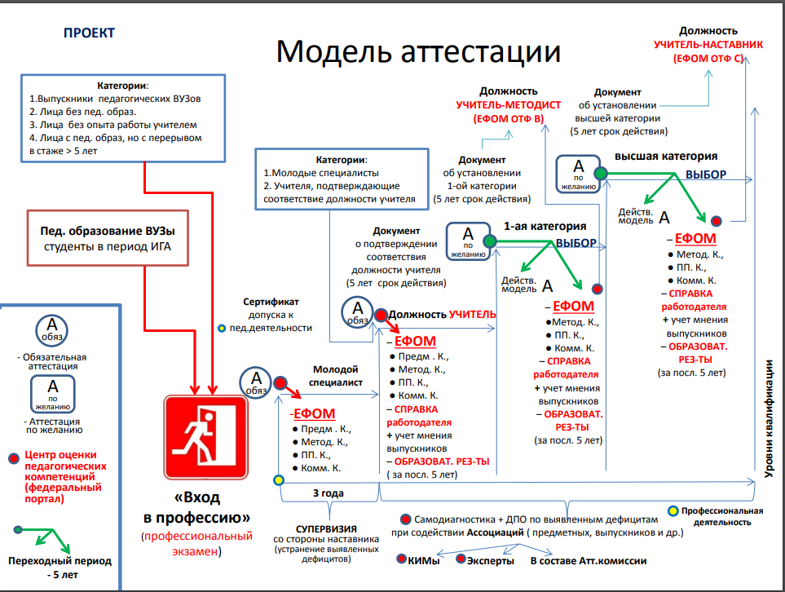
НСУР

Slide 6
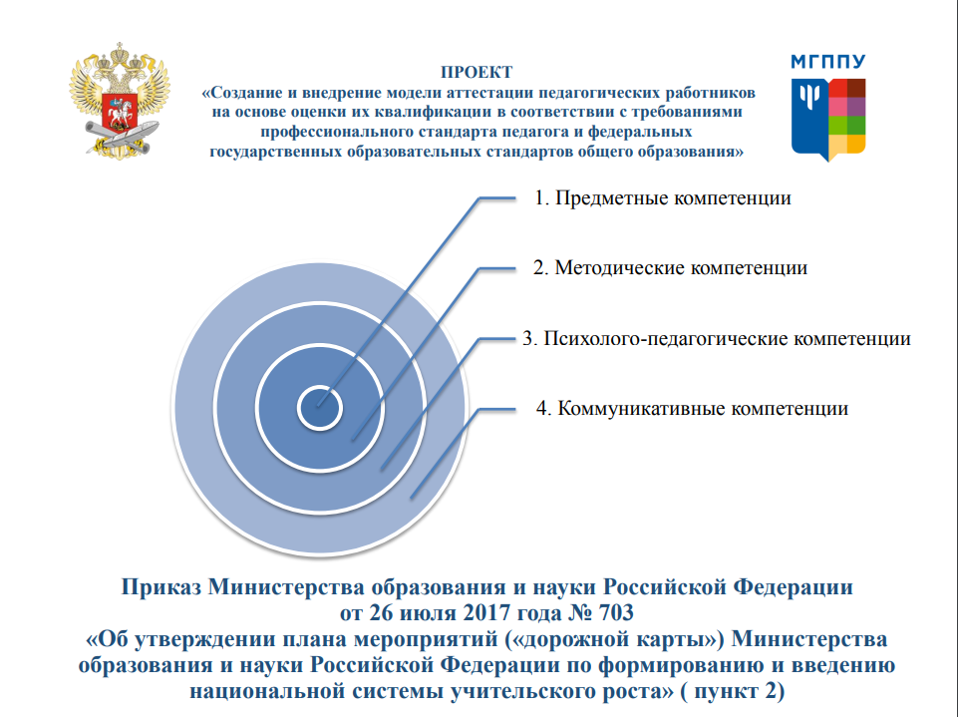

Slide 7
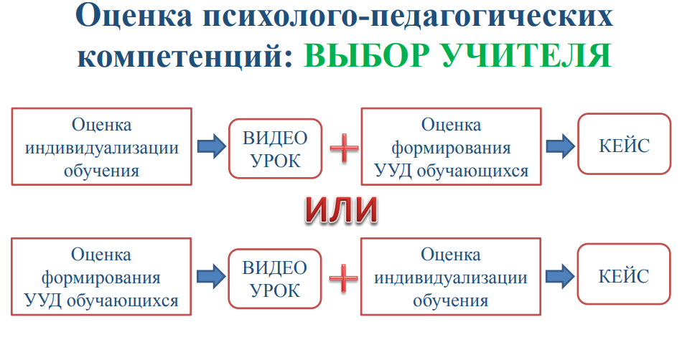
Формы оценки

Slide 8
Конкурсы
Конкурс образовательных организаций на получение оборудования в рамках проекта «Школа открытий.76» – 7 победителей, ориентировочная стоимость оборудования 3,5 млн. руб.
Конкурс видеоуроков – цель, наработать опыт видеозаписи учебных занятий и оценки по критериям, предлагаемым для апробации в рамках НСУР
Ориентировочная дата объявления конкурсов – 8 октября.

Slide 9
ИТОГИ 2018 г.
Конференция
В программе конференции
открытые заседания РМО и ассоциаций;
подведение итогов реализации проектов 2018 г.
вручение школам и педагогам – победителям конкурсов сертификатов и призов;
планирование деятельности объединений на 2019 год.
Ориентировочная дата – 19.12.2018

Slide 10
А что еще?
Проект
https://olimpiada.ru/ - олимпиады школьников
1. Всероссийский интеллектуально-творческий конкурс «Экология для будущего» (платно)
Номинации конкурса:
1. Экологический буклет
2. Экологическая сказка
3. Экологическое письмо
4. «Экология рядом» (социально-экологическая реклама)
5. Экология в рисунке
6. «Проблема бытовых отходов!» (презентации экологической направленности)
7. «Эко-фотография»
8. Экологический проект
9. Экологический спектакль
Экошкола «Зеленый флаг»

Slide 11
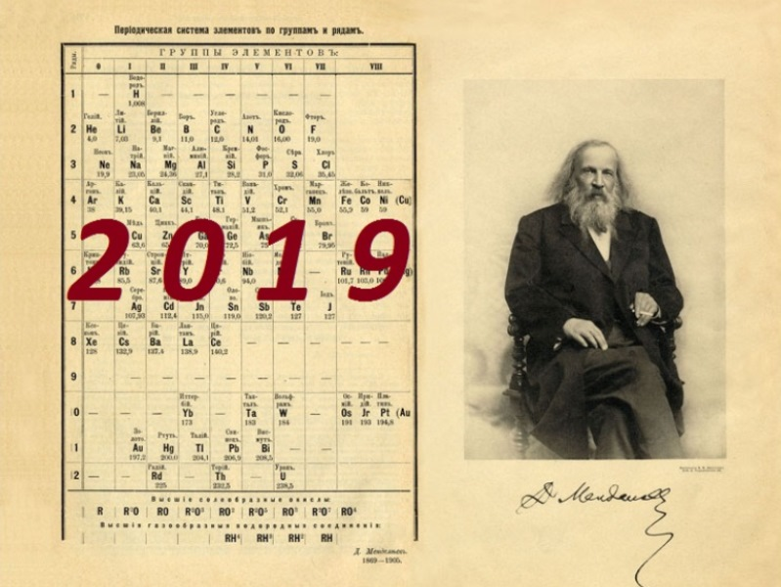
2019 год – год периодической таблицы (ООН)

